Slide 1
Present Tenses

Slide 2
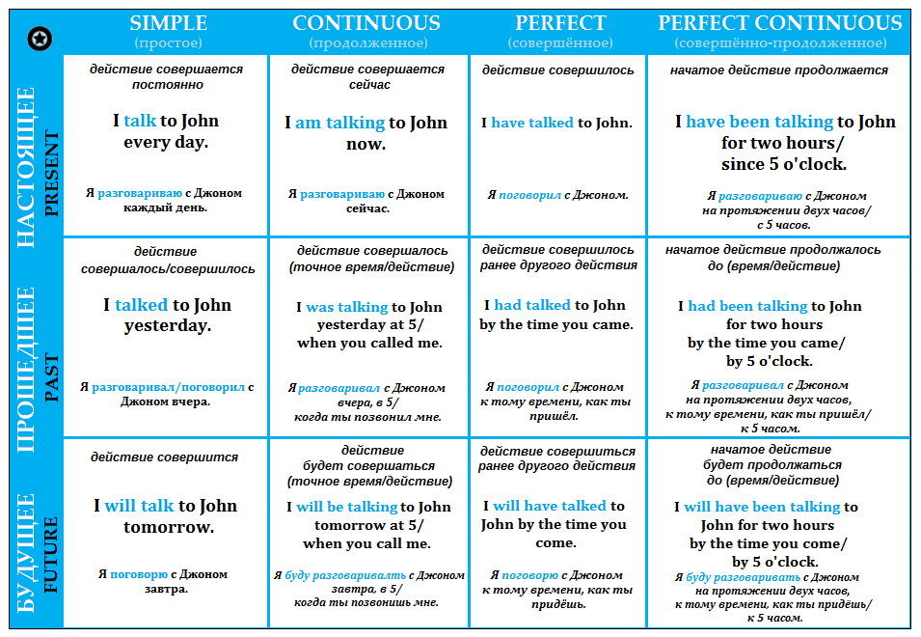

Slide 3
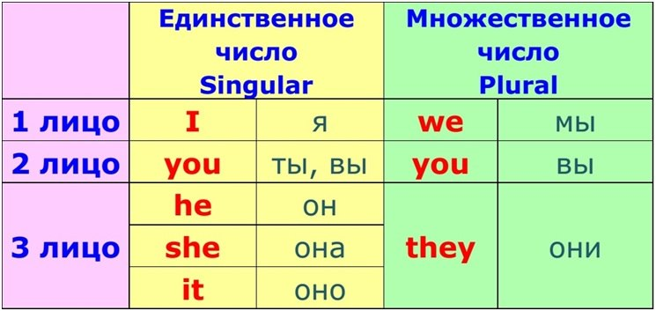
Personal pronouns Личные местоимения
He, she – люди, it – всё остальное

Slide 4
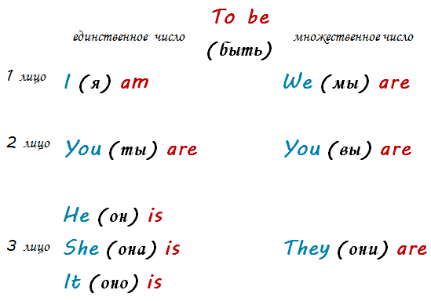
Глагол to be
Мы используем глагол to be, когда в предложении нет смыслового глагола.

Slide 5
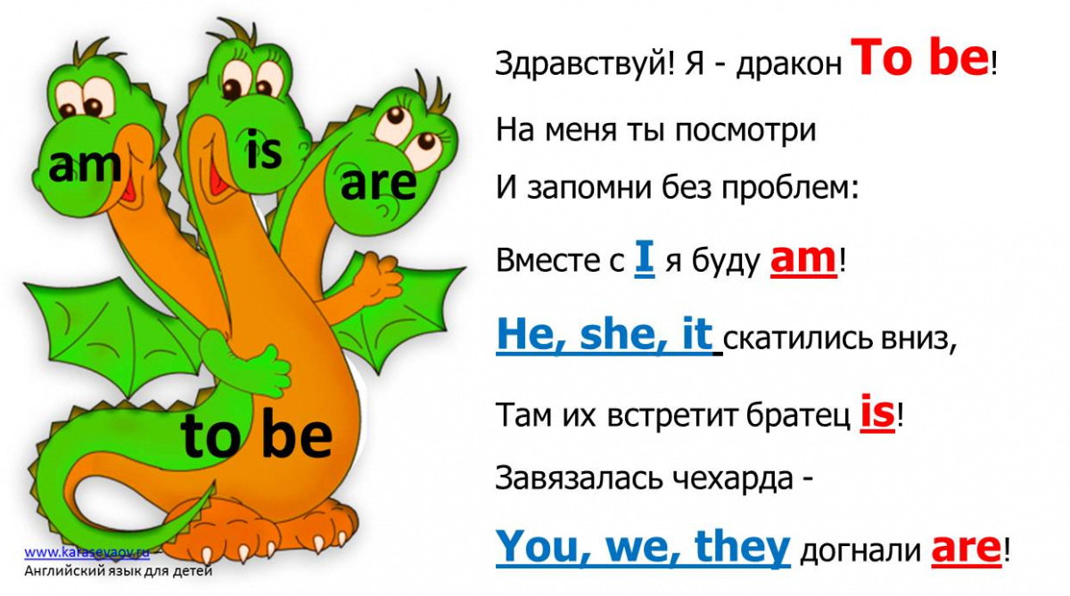

Slide 6
Как строить предложения
Я Том.
+
-
?
Y/N

Slide 7
Как строить предложения
+ I am Tom.
-
?
Y/N

Slide 8
Как строить предложения
+ I am Tom.
- I am not Tom.
?
Y/N

Slide 9
Как строить предложения
+ I am Tom.
- I am not Tom.
? Am I Tom?
Y/N

Slide 10
Как строить предложения
+ I am Tom.
- I am not Tom.
? Am I Tom?
Y/N Yes, I am. No, I am not.

Slide 11
Как строить предложения
Он Том.
+
-
?
Y/N

Slide 12
Как строить предложения
+ He is Tom.
-
?
Y/N

Slide 13
Как строить предложения
+ He is Tom.
- He is not Tom.
?
Y/N

Slide 14
Как строить предложения
+ He is Tom.
- He is not Tom.
? Is he Tom?
Y/N

Slide 15
Как строить предложения
+ He is Tom.
- He is not Tom.
? Is he Tom?
Y/N Yes, he is. No, he is not.

Slide 16
Как строить предложения
Мы студенты.
+
-
?
Y/N

Slide 17
Как строить предложения
+ We are students.
-
?
Y/N

Slide 18
Как строить предложения
+ We are students.
- We are not students.
?
Y/N

Slide 19
Как строить предложения
+ We are students.
- We are not students.
? Are we students?
Y/N

Slide 20
Как строить предложения
+ We are students.
- We are not students.
? Are we students?
Y/N Yes, we are. No, we are not.

Slide 21
Contractions Сокращения
I am = I’m
He is = He’s
We are = we’re
I am not = I’m not
He is not = he isn’t
We are not = we aren’t
What is this? = What’s this?
Утвердительный краткий ответ не сокращается!

Slide 22
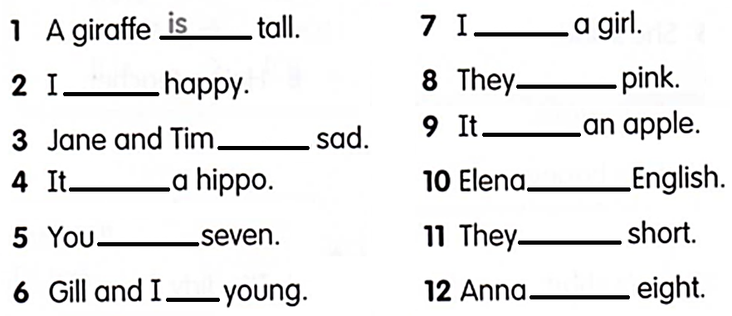
am
am
are
is
are
is
is
are
are
are
is

Slide 23
Present Simple tense Простое настоящее время
Мы используем время present simple, когда говорим о том, что делаем регулярно или, когда говорим об общеизвестных фактах.
I go to school every day. Fish swim. Birds fly.

Slide 24
Как строить предложения
Я плаваю.
+
-
?
Y/N

Slide 25
Как строить предложения
+ I swim.
-
?
Y/N

Slide 26
Как строить предложения
+ I swim.
- I do not swim.
?
Y/N

Slide 27
Как строить предложения
+ I swim.
- I do not swim.
? Do I swim?
Y/N

Slide 28
Как строить предложения
+ I swim.
- I do not swim.
? Do I swim?
Y/N Yes, I do. No, I do not.

Slide 29
С I, you, we, they мы используем просто глагол.
С he, she, it мы используем глагол с окончанием –s.
Слова-указатели: every day, week, year (каждый день, неделю, год), in the morning, afternoon, evening (утром, днём, вечером), at 3 o’clock (в 3 часа), а так же указатели частоты действия – always, usually, often, sometimes, never.

Slide 30
Как строить предложения
Она плавает.
+
-
?
Y/N

Slide 31
Как строить предложения
+ She swims.
-
?
Y/N

Slide 32
Как строить предложения
+ She swims.
- She does not swim.
?
Y/N

Slide 33
Как строить предложения
+ She swims.
- She does not swim.
? Does she swim?
Y/N

Slide 34
Как строить предложения
+ She swims.
- She does not swim.
? Does she swim?
Y/N Yes, she does.
No, she does not.

Slide 35
Правила написания:
К глаголам, которые оканчиваются на -s,
-ss, -sh, -ch, -x или -o, прибавляется –es:
watch-watches, go-goes, do-does
2) К глаголам, которые оканчиваются на согласную + y -> ies:
fly-flies, cry-cries, try-tries.

Slide 36
fly-flies
cry-cries
try-tries
HO! play-plays

Slide 37
Как строить предложения
Он ловит.
+
-
?
Y/N

Slide 38
Как строить предложения
+ He catches.
-
?
Y/N

Slide 39
Как строить предложения
+ He catches.
- He does not catch.
?
Y/N

Slide 40
Как строить предложения
+ He catches.
- He does not catch.
? Does he catch?
Y/N

Slide 41
Как строить предложения
+ He catches.
- He does not catch.
? Does he catch?
Y/N Yes, he does.
No, he does not.

Slide 42
Как строить предложения
Mы смотрим.
+
-
?
Y/N

Slide 43
Как строить предложения
+ We watch.
- We do not watch.
? Do we watch?
Y/N Yes, we do.
No, we do not.

Slide 44
Contractions Сокращения
do not = don’t
does not = doesn’t

Slide 45
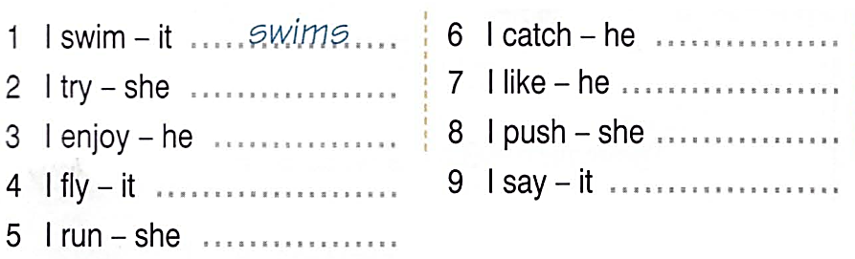
catches
tries
likes
enjoys
pushes
flies
says
runs

Slide 46
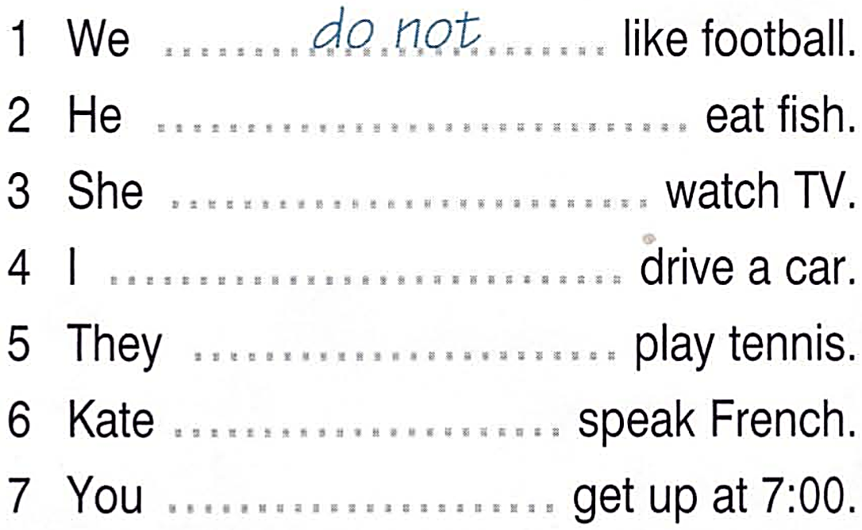
does not
does not
do not
do not
does not
do not

Slide 48
Present Continuous.
Настоящее длительное время.

Slide 49
Мы используем время present continuous, когда говорим о действии, которое происходит (длится) в данный момент.
Present Continuous образуется с помощью вспомогательного глагола «to be» (am, is, are) и смыслового глагола, к которому добавляется окончание –ing.

Slide 50
Глагол «to be» + verb + ing
Слова-указатели: now (сейчас), at the moment (в данный момент), Look! (смотри), Listen! (послушай).

Slide 51
Мы используем:
I + am
I am sleeping.
I am not sleeping.
Am I sleeping?
Yes, I am.
No, I am not.
+
-
?
Y/N

Slide 52
Мы используем:
He, she, it + is
He is sleeping.
He is not sleeping.
Is he sleeping?
Yes, he is.
No, he is not.
+
-
?
Y/N

Slide 53
Мы используем:
We, you, they + are
We are sleeping.
We are not sleeping.
Are we sleeping?
Yes, we are.
No, we are not.
+
-
?
Y/N

Slide 54
Правило написания:
1) Если глагол оканчивается на –e, то –e опускается:
make – making, take – taking, write-writing
2) Если глагол оканчивается на одну согласную и в нём одна гласная, то конечная согласная удваивается:
swim-swimming, run-running, sit-sitting

Slide 55
Contractions Сокращения
Сокращается только глагол to be !
I am = I’m
He is = He’s
We are = we’re
I am not = I’m not
He is not = he isn’t
We are not = we aren’t
Утвердительный краткий ответ не сокращается!

Slide 56
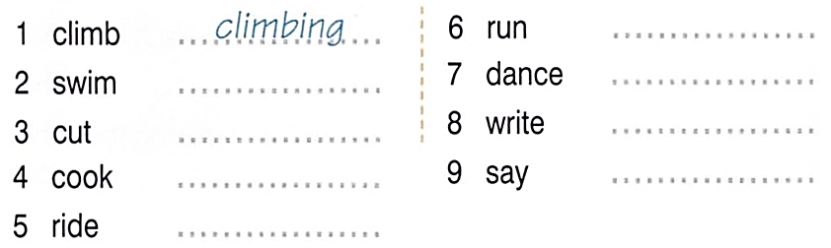
running
swimming
dancing
writing
cutting
cooking
saying
riding

Slide 57
She / drink.
I / drink.
We / drink.
He / not / drink.
You / not / drink.
They / drink?
It / drink?
She is drinking.
I am drinking.
We are drinking.
He is not drinking.
You are not drinking.
Are they drinking?
Is it drinking?

Slide 59
Present Perfect Сщ.
Настоящее совершенное время.

Slide 60
Мы используем время present perfect, когда говорим о действии, которое только что завершилось или произошло в прошлом, но есть результат в настоящем.

Slide 61
_{Пример:}
I have broken the cup. Я разбил чашку.
В этом предложении время present perfect употреблено для того, чтобы показать, что действие (разбил чашку) произошло незадолго до настоящего момента, но сейчас мы видим результат этого действия - осколки разбитой чашки.
_{Другие примеры:}
Действие Результат
She has broken her leg. = теперь она не может ходить
_{They} have spent all their money. = сейчас они не могут ничего купить
_{You} have sent me a birthday card. = и я чувствую себя счастливым
I have cooked a pizza. = мы можем поесть

Slide 62
have/has + V₃
I, we, you, they + have
he, she, it + has
Слова-указатели: still (до сих пор, всё ещё), yet (пока что), just (только), since (с тех пор), for (на протяжении), ever (когда-либо), never (никогда)

Slide 63
Как строить предложения
Я сыграл.
+
-
?
Y/N

Slide 64
Как строить предложения
I have played.
+
-
?
Y/N

Slide 65
Как строить предложения
I have played.
I have not played.
+
-
?
Y/N

Slide 66
Как строить предложения
I have played.
I have not played.
Have I played?
+
-
?
Y/N

Slide 67
Как строить предложения
I have played.
I have not played.
Have I played?
Yes, I have.
No, I have not.
+
-
?
Y/N

Slide 68
Как строить предложения
Он сыграл.
+
-
?
Y/N

Slide 69
Как строить предложения
He has played.
+
-
?
Y/N

Slide 70
Как строить предложения
He has played.
He has not played.
+
-
?
Y/N

Slide 71
Как строить предложения
He has played.
He has not played.
Has he played?
+
-
?
Y/N

Slide 72
Как строить предложения
He has played.
He has not played.
Has he played?
Yes, he has.
No, he has not.
+
-
?
Y/N

Slide 73
Как строить предложения
Я cходил.
+
-
?
Y/N

Slide 74
Как строить предложения
I have gone.
+
-
?
Y/N

Slide 75
Как строить предложения
I have gone.
I have not gone.
+
-
?
Y/N

Slide 76
Как строить предложения
I have gone.
I have not gone.
Have I gone?
+
-
?
Y/N

Slide 77
Как строить предложения
I have gone.
I have not gone.
Have I gone?
Yes, I have.
No, I have not.
+
-
?
Y/N

Slide 78
Как строить предложения
Она cходила.
+
-
?
Y/N

Slide 79
Как строить предложения
She has gone.
+
-
?
Y/N

Slide 80
Как строить предложения
She has gone.
She has not gone.
+
-
?
Y/N

Slide 81
Как строить предложения
She has gone.
She has not gone.
Has she gone?
+
-
?
Y/N

Slide 82
Как строить предложения
She has gone.
She has not gone.
Has she gone?
Yes, she has.
No, she has not.
+
-
?
Y/N

Slide 83
Contractions Сокращения
I have = I’ve
He has = he’s
have not = haven’t
has not = hasn’t

Slide 84
Present Perfect vs. Past Simple

Slide 85
Мы используем present perfect, когда говорим о событии, которое произошло в недавнем прошлом, но результат которого связан с настоящим моментом, например:
Mum has made some bread. (Хлеб у неё в руках, мы видим его, чувствуем аромат.)
Также, мы используем present perfect, когда говорим о своем жизненном опыте, например:
I have flown in a balloon.
I have never been to Spain.

Slide 86
В предложении в present perfect не может быть указания на то, когда именно в прошлом произошло действие, например:
Alice has been to Finland. (Мы не знаем, когда именно Алиса была в Финляндии.)
Past simple выражает действие, которое началось и завершилось в прошлом. Чаще всего в предложении говорится о том, когда произошло действие, например:
I lived in Paris last year.

Slide 87
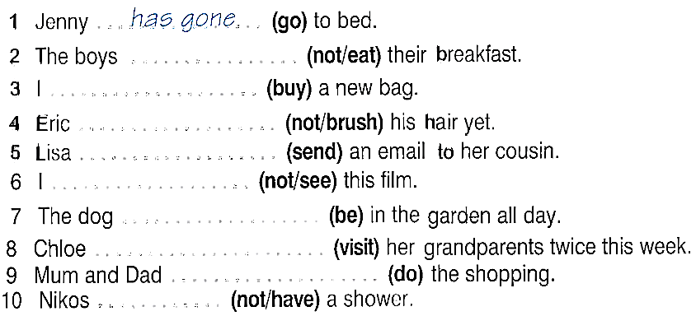
№ 1
have not eaten
have bought
has not brushed
has sent
have not seen
has been
has visited
have done
has not had

Slide 89
Present Perfect Continuous.
Настоящее совершенное длительное время.

Slide 90
Мы используем время present perfect continuous, когда говорим о действии, которое началось в прошлом, продолжалось в течение некоторого времени и, либо закончилось непосредственно перед разговором, или все еще продолжается в момент разговора.
Слова-указатели: for (на протяжении, в течение), since (с какого-то времени), all morning/day/week (все утро / весь день / всю неделю), lately (в последнее время), recently (недавно, на днях).

Slide 91
Present Perfect Continuous образуется с помощью глагола have или has, глагола to be в 3 форме и смыслового глагола с окончанием –ing.
have/has + been + Ving
I, we, you, they + have
he, she, it + has

Slide 92
Правило написания:
1) Если глагол оканчивается на –e, то –e опускается:
make – making, take – taking, write-writing
2) Если глагол оканчивается на одну согласную и в нём одна гласная, то конечная согласная удваивается:
swim-swimming, run-running, sit-sitting

Slide 93
Как строить предложения
Я играл.
+
-
?
Y/N

Slide 94
Как строить предложения
I have been playing.
+
-
?
Y/N

Slide 95
Как строить предложения
I have been playing.
I have not been playing.
+
-
?
Y/N

Slide 96
Как строить предложения
I have been playing.
I have not been playing.
Have I been playing?
+
-
?
Y/N

Slide 97
Как строить предложения
I have been playing.
I have not been playing.
Have I been playing?
Yes, I have.
No, I have not.
+
-
?
Y/N

Slide 98
Как строить предложения
Он играл.
+
-
?
Y/N

Slide 99
Как строить предложения
He has been playing.
+
-
?
Y/N

Slide 100
Как строить предложения
He has been playing.
He has not been playing.
+
-
?
Y/N

Slide 101
Как строить предложения
He has been playing.
He has not been playing.
Has he been playing?
+
-
?
Y/N

Slide 102
Как строить предложения
He has been playing.
He has not been playing.
Has he been playing?
Yes, he has.
No, he has not.
+
-
?
Y/N

Slide 103
Contractions Сокращения
I have = I’ve
He has = he’s
have not = haven’t
has not = hasn’t

